Slide 1
從資工 電機 到資管
陳建錦
2021/10/5

Slide 2
陳建錦
學歷：
國立臺灣大學電機工程博士（2003-2007）
國立中央大學資訊工程碩士（1997-1999）
國立中央大學資訊工程學士（1993-1997）
經歷：
國立臺灣大學資訊管理學系教授（2018/8至今）
國立臺灣大學計算機及資訊網路中心教學組組長 (2013/8-2016/7)
國立臺灣大學資訊管理學系副教授（2012/8-2018/7）
國立臺灣大學資訊管理學系助理教授（2007/8-2012/7）
中央研究院 資訊科學研究所 研究助理（2000/1-2007/7）
研究興趣:
資料與文字探勘、推薦系統

Slide 3
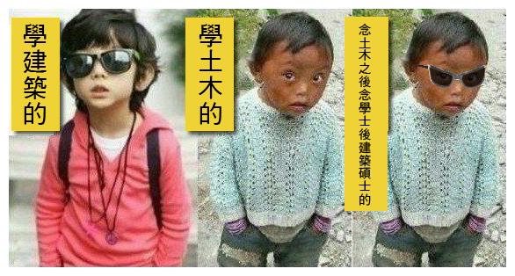
當初怎麼選科系?
媽媽要我讀師大(甚麼系都可以)
親戚要我讀台大大氣/地質
我原本想讀成大土木
但我叔叔跟我口述了一幅圖畫…
他勸我讀資訊相關科系: 資工或資管…我沒概念
跟大家一樣，分數到哪，我就念哪

Slide 4
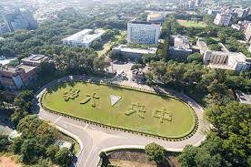
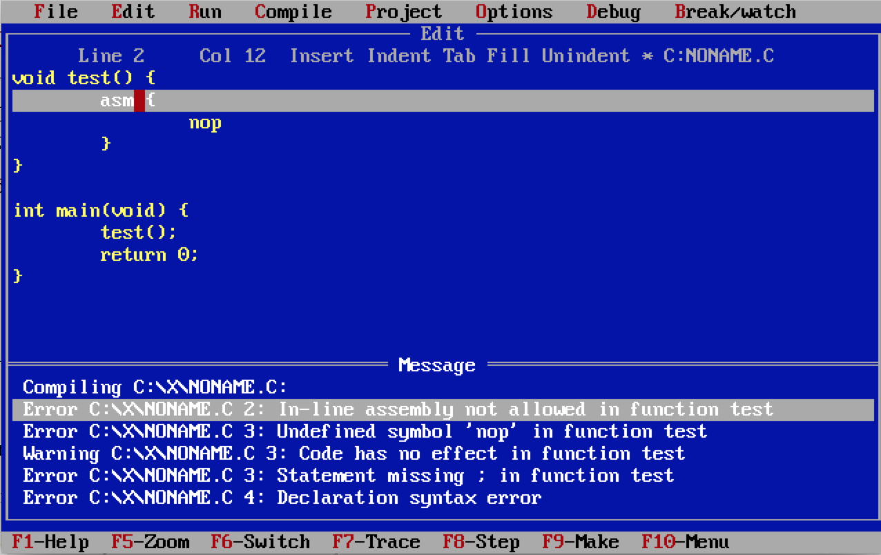
Life in NCU, 1993 ~ 1997
第一次摸到電腦…
同學好像都很強 … 我能夠大學畢業就好了 …
#include <stdio.h>
int main()
{
printf("Hello, World!\n");
return 0;
}

Slide 5
Life in NCU, 1997 ~ 1999
研一幫老闆做計畫 … 業界真的很現實 …
研二做研究很苦 … 懷疑自己沒有學術天分 …
我的論文主題居然是一個operations research (OR) 問題 !!
Quadratic assignment problem - 將n個設備分配到n個適當的位置使得整體的總成本為最小!!
因為不是做OR的料，研二下還換過一次題目 …
超討厭 research

Slide 6
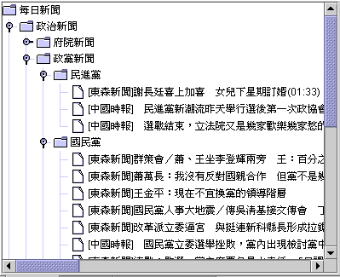
Life in Academia Sinica, 2000 ~ 2003
國防役第一天上班 … 就要寫國科會報告 …
一個完全沒摸過的領域 Information Retrieval & Text Mining
個人化新聞推薦
你會怎麼做?
雖然換了新環境…還是得做research
難道是我的本命
也無法反悔…因為不做就去外島當兵
反正沒有甚麼學位壓力，I have nothing to lose~~

Slide 7
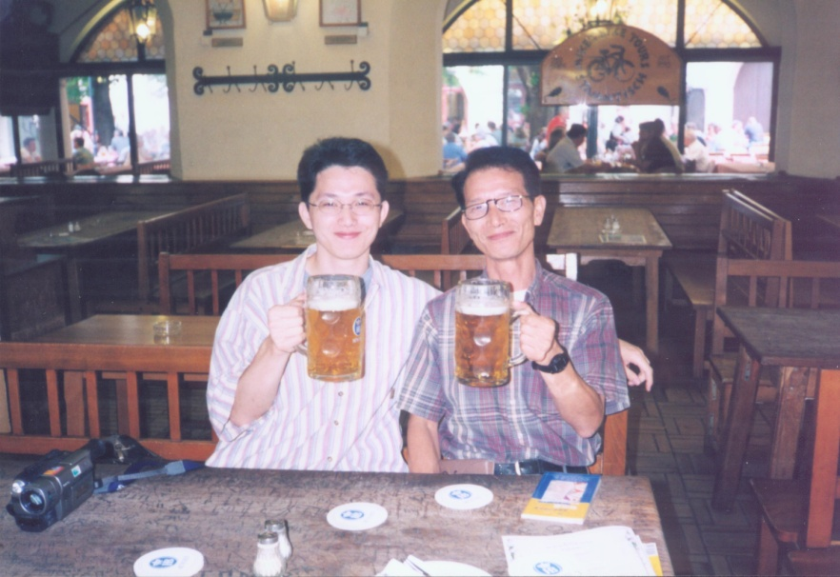
Life in Academia Sinica, 2000 ~ 2003
發表了一些論文，改變了我一些想法
學術似乎也是一條不錯的路
(雖然薪水不多)

Slide 8
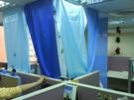
Life in NTU EE, 2003 ~ 2007
國防役快要結束了 … 要走學界還是業界 ?
學術真的很辛苦 … 不過 … 業界就會比較輕鬆?
出國或是留在國內?
學弟(也是你們的學長)的鼓勵 … 一起讀博班 …
2003年，開始了電機系博士班生活
跟電機系大學部學生一起修課…那真的是很虐
此時的我…還是工程師心態: 追求效能準確，其餘再說
第一次認真思考人生

Slide 9
Life in NTU IM, 2007 ~ present
說實話，一個資工(電機)背景的人來到管理學院， 一開始很不適應
現在…還是在學習摸索…
但慢慢體認到一個美麗的資管圖畫
策略
客戶關係
行銷
決策輔助
知識管理
經濟學

Slide 10
別急著轉走、休學或重考
第一次上課聽到很多同學似乎一開始志不在此
因為{醫學/電機/資工/國企/財金}沒上，就來到這裡
又或者把資管當成了資工
引用李瑞庭老師對學生的話
“屬於資管的時代來臨了”

Slide 11
也許這句話你聽過好 幾次
杜鵑花節，笑容可掬的學長姊跟你們介紹資管系
以後系上老師也一定會這樣跟你們說
由我 一個技術背景出身的人 來解釋資管的重要性 ，也許能給你們另一種想法與感覺

Slide 12
甚麼是資管
利用資訊科技輔助企業經營，甚至創造企業價值
-- 孔令傑
以網路購物電商平台為例
輔助企業經營: 我們應該需要推薦系統來協助商品銷售
How?? 寫程式啊!! 難道沿街叫賣?
某種程度…它是一種工程問題
推薦清單推得越準越好
但實務上…真的只有越準越好嗎???

Slide 13
開發一個推薦系統
testing user:已知的購買物品
推薦系統
Recommendation System
testing user: 部分過往行為
測試用推薦清單
Round₁: precision: 0.72, recall: 0.33
Round₂: precision: 0.68, recall: 0.35
…
Round_{N-1}: precision: 0.81, recall: 0.37
Round_{N}: precision: 0.81, recall: 0.37
歷史交易紀錄
程式語言
統計
演算法
資料探勘
…
上線瞜
資工系也有這些課

Slide 14
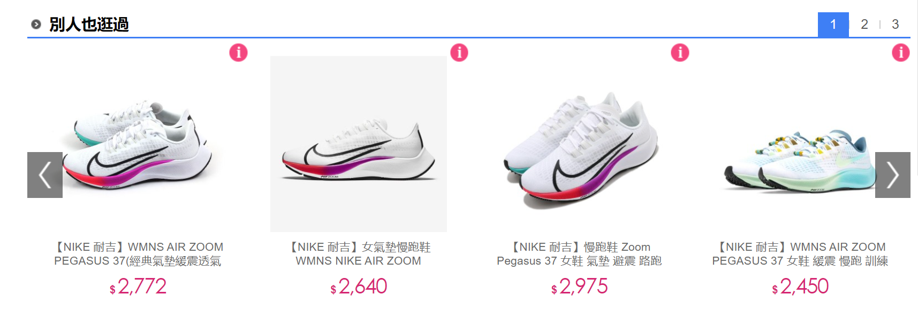
工程師可能很關心能否從72%~81%
你會發現老闆不太開心，因為系統會專注 部分商品
大多數庫存銷不出去啊
客戶的胃口變小，也可能錯失利基市場(Niche Market)
為了要懂這些眉角，資管要修: 作業管理\電子商務\...
若只專注於工程，
對企業營運的輔助幫助有限
且難以創造價值

Slide 15
推薦系統輔以營運知識
testing user:已知的購買物品
推薦系統
Recommendation System
testing user: 部分過往行為
測試用推薦清單
Round₁: precision: 0.72, recall: 0.33
Round₂: precision: 0.68, recall: 0.35
…
Round_{N}: precision: 0.78, recall: 0.37
歷史交易紀錄
程式語言
統計
演算法
資料探勘
上線瞜
電子商務
作業管理
電子化企業
…

Slide 16
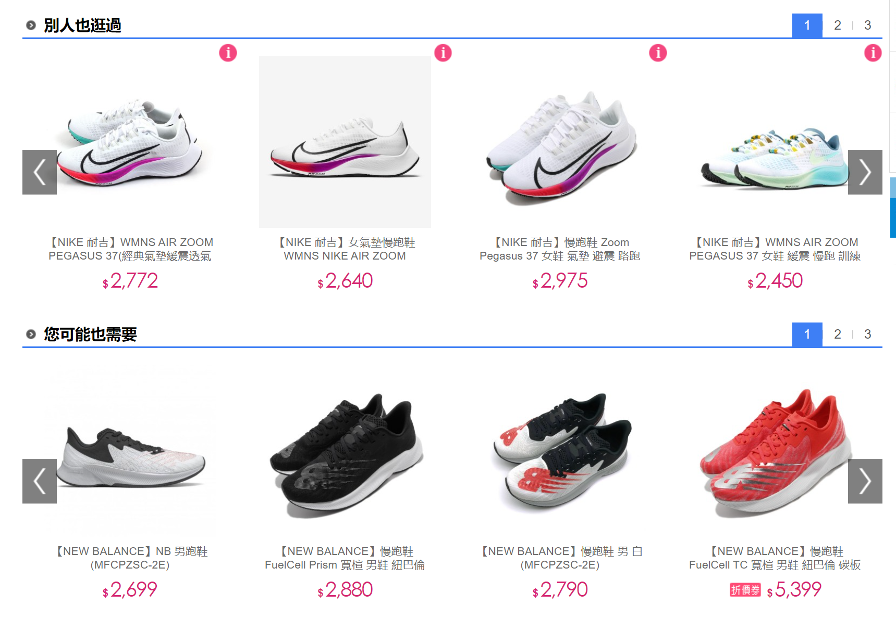
老闆開心 你的工作也保住了
不一定在乎是否可以讓準確度從80%~81%~82%
但會考量到是否合乎營運準則或益處
不信對不對?? 來看看真實案例吧

Slide 17
Retail案例 我們之於純工程的優勢

Slide 18
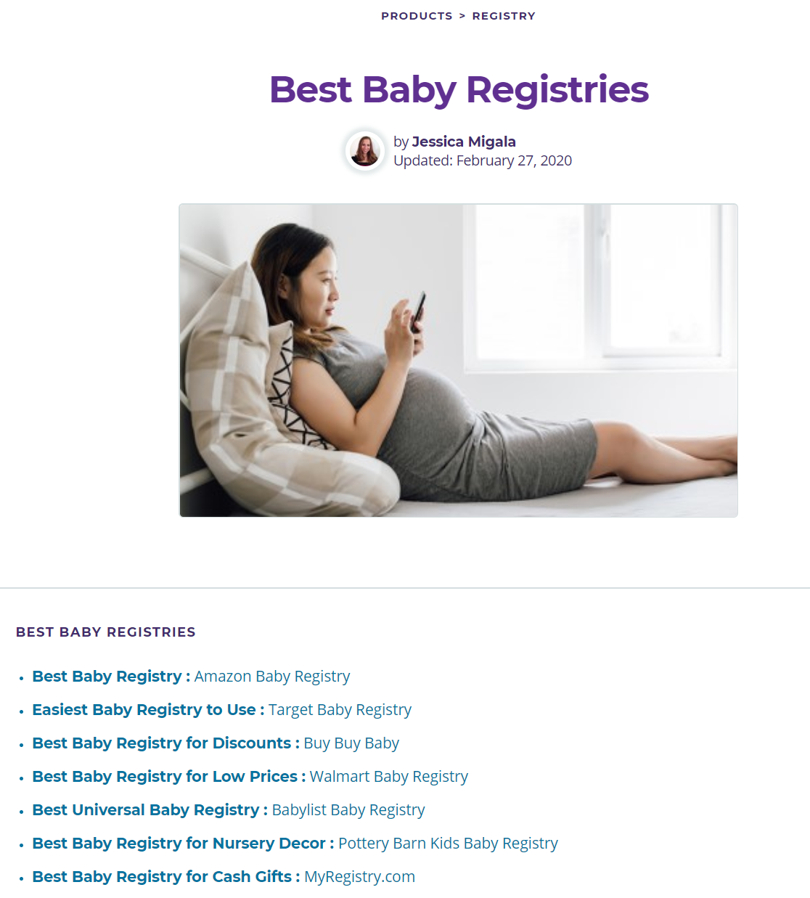
推薦系統比你還了解你的家人
是美國前10大零售賣場
系統資料庫存每名顧客歷年購買紀錄
Target鎖定一族群來進行精準行銷 - 孕婦!!
我的小baby一定超可愛，我要好好寵愛她!!
Target對那些曾註冊育兒清單（baby registries）的女性消費者的購買紀錄進行分析

Slide 19
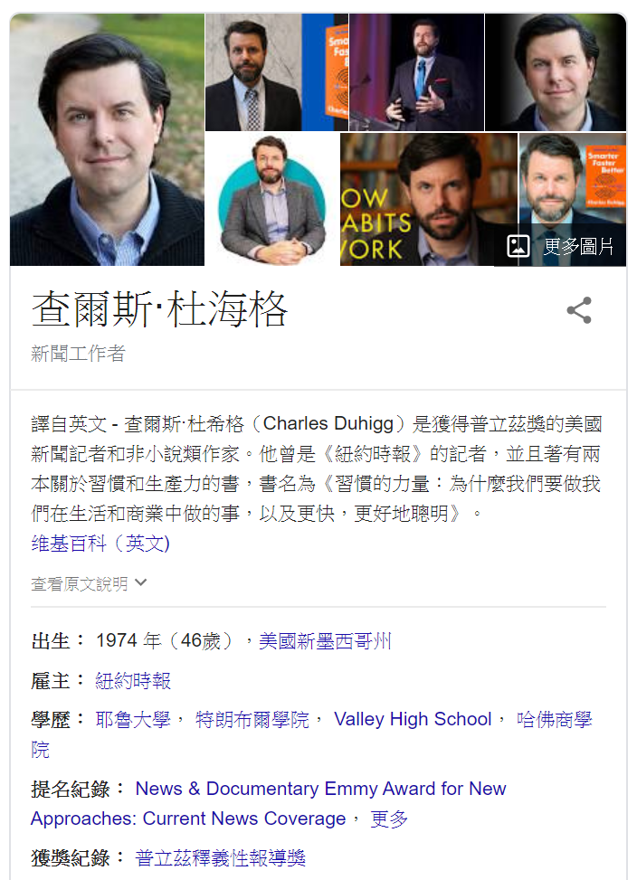
沒有最準 只有更準
系統發現孕婦在懷胎3個月後會大量購入無香味的乳液
懷孕頭20週的女性會批量購買鈣、鎂及鋅的補充
根據地毯的顏色，還能斷定新生兒的性別
Target的預測準度驚人
紐約時報的記者Charles Duhigg與Target訪談，提到一個誇張到像是編出來的故事
精準的銷售預測，是零售業的夢想啊~~

Slide 20
過與不及 皆有失之
一名男子憤怒的來到明尼亞波利斯郊外的一家Target門市，要求與店經理對質
「我女兒的信箱竟收到這種東西！」，他說：「她還在念高中，你們卻一直寄給她嬰兒服飾及嬰兒床的折價券，你們是鼓勵她趕快懷上身孕嗎？」。
店經理當下便對此表達歉意，並在數天後再次致電道歉….但….那名男子:
「情況是我對我家中發生的事情有所不知，我女兒八月即將臨盆，這裡我欠你們一個道歉」

Slide 21
好的資訊系統需搭配好的決策
Target: 即便我們全然遵守法律，依然可能造成令人不安的結果
Target在這事上變得更加高明
將目標內容混合一些懷孕女性不會感興趣的商品
只要懷孕女性不感覺到自己被監視，她們便會願意使用這些折價券

Slide 22
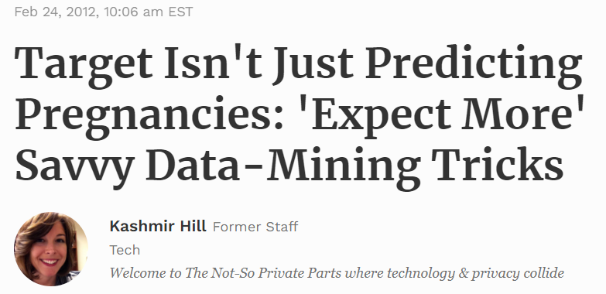
效益是技術與策略的配合
Target有顯著的營收成長
由2002年Pole加入時的440億增加至2010年的670億
Target總裁Gregg Steinhafel對投資者的造勢說詞也能佐證：「更加專注於那些能夠吸引如母親、嬰兒等特定顧客族群的類別品項」

Slide 23
這個案例帶給你甚麼?
回家翻一下丟掉的DM? 以後買東西前想一下要不要報會員? 只用現金?
資管 > 資工? or 資管 > 國企?
資訊工程很重要，但需要有管理搭配才能發會最大效能
行銷當然也很重要，但也需要高效的資訊技術支援才能付諸實行
資管並不是一個可有可無的系，跨技術與管理知識的斜槓人才是需要的，這個人將有可能是你!!

Slide 24
InsurTech案例 我們之於純管理的優勢

Slide 25
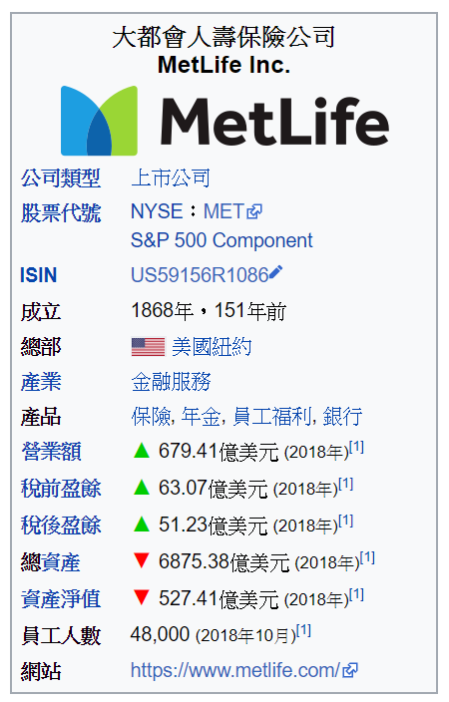
保險…似乎跟財金系比較有關吧
直覺上是如此，但我們來看看一家百年保險企業的變動
自2015，MetLife戮力大數據分析
其中一個重點是期望透過各式資料找出合適的客戶區隔 (customer segments)
壽險業的客戶區隔通常是基於demographic屬性
性別、年齡等
這些屬性行之有年，當然有其道理
年紀高低、男女有別

Slide 26
IT在百年企業裡動起來
但MetLife期望能更準確地找到適合的客戶
規劃了一個2015~2020年的長期計劃
執行成本估計需要投資10億美元!!
用以提升資料品質及強化大數據分析技術
為期一年的資料收集與分析
50,000位客戶的訪問與資料收集: 對保險的想法與態度 (mindsets and attitudes)
以分群技術為輔，找出調性不同的客群
針對上述兩點…你覺得他們會寄託哪種專才?

Slide 27
分群
你覺得這裡有幾群資料?
有甚麼方法可以找出大量資料內的群體?
沒關係…資料結構/資料探勘會讓你知道如何分群

Slide 28
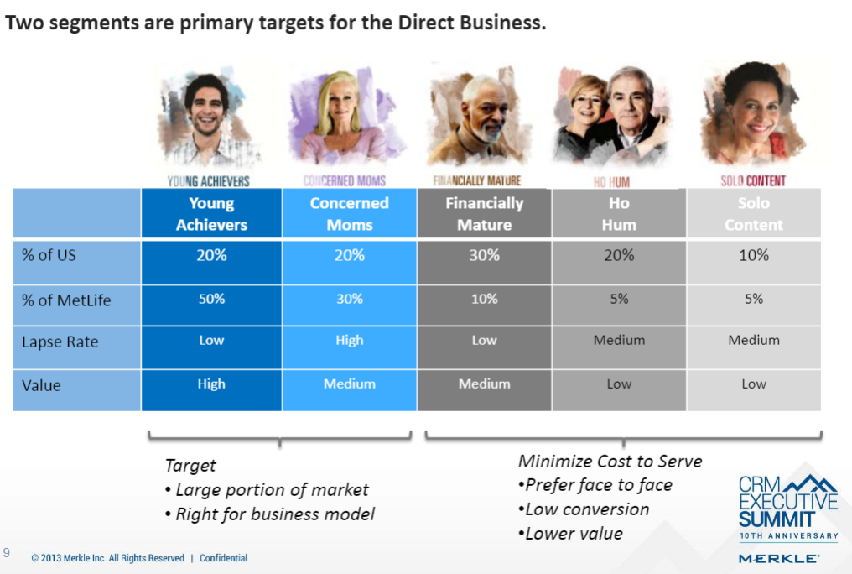
客戶區隔的效益
分群後，MetLife宣稱得到了一個新的客戶藍圖
透過這個新發現，重新架構企業資源來找鎖定合適的客群
透過相關調整，MetLife期待每年能淨省8億美元，並預計2020年能將其完全實現

Slide 29
新創 更是需要 IT與商管知識整合

Slide 30
還是保險業 --
2015成立的保險公司
主要業務為居家險
鎖定行動世代
有趣的賣點: 買保險，沒事的話我們來做公益
訴求一個字 “快”
不用真人面對客戶
運用AI與自然語言處理達成24/7無間斷服務

Slide 31
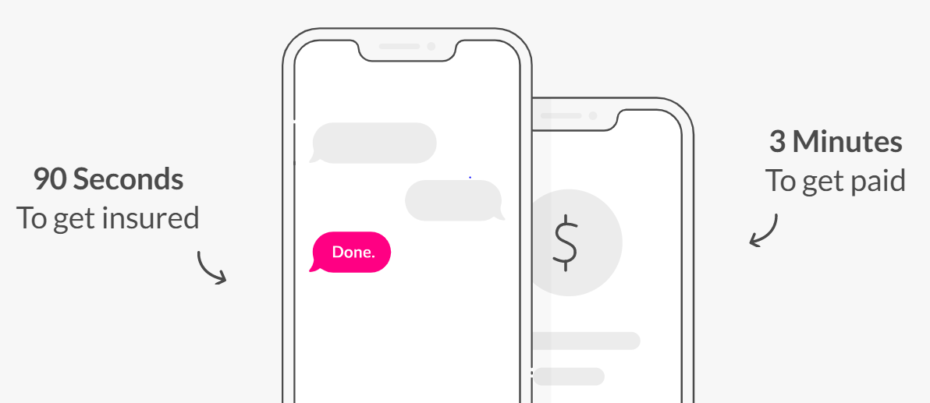
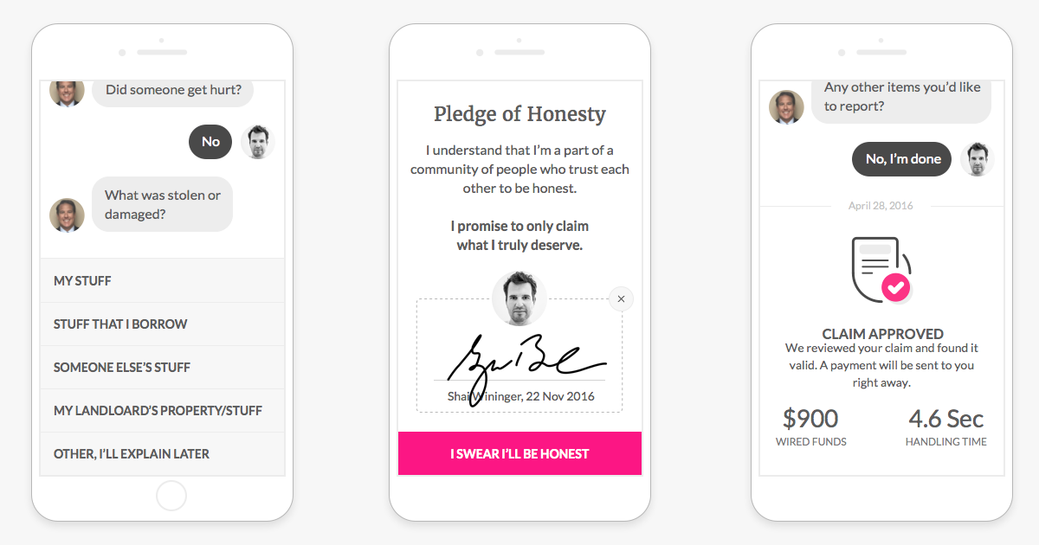
透過AI快速報價及理賠
坐在家，吃著pizza，跟App上的機器人聊著聊著…就獲賠了!!
官網宣稱3分鐘可完成理賠，並以3秒理賠紀錄大肆宣傳
怎麼辦到的呢??

Slide 32
讓AI報價 … 你若是執行長…
Lemonade在估算保費時，客戶會依其屬性歸屬於某個group (cluster)，藉由group內屬性相似的成員表現，推算保費
低估保費怎麼辦…把虛擬專員炒魷魚嗎?
營運初期有點恐怖…
2017的loss rate (賠付金額/收取的保費)高達166%!!
保險公司的loss rate一般約落在65％至70％
Lemonade解釋，這是因為AI運算的訓練資料不足，隨著客戶數的增加，2019年第一季loss rate已下降至的86％

Slide 33
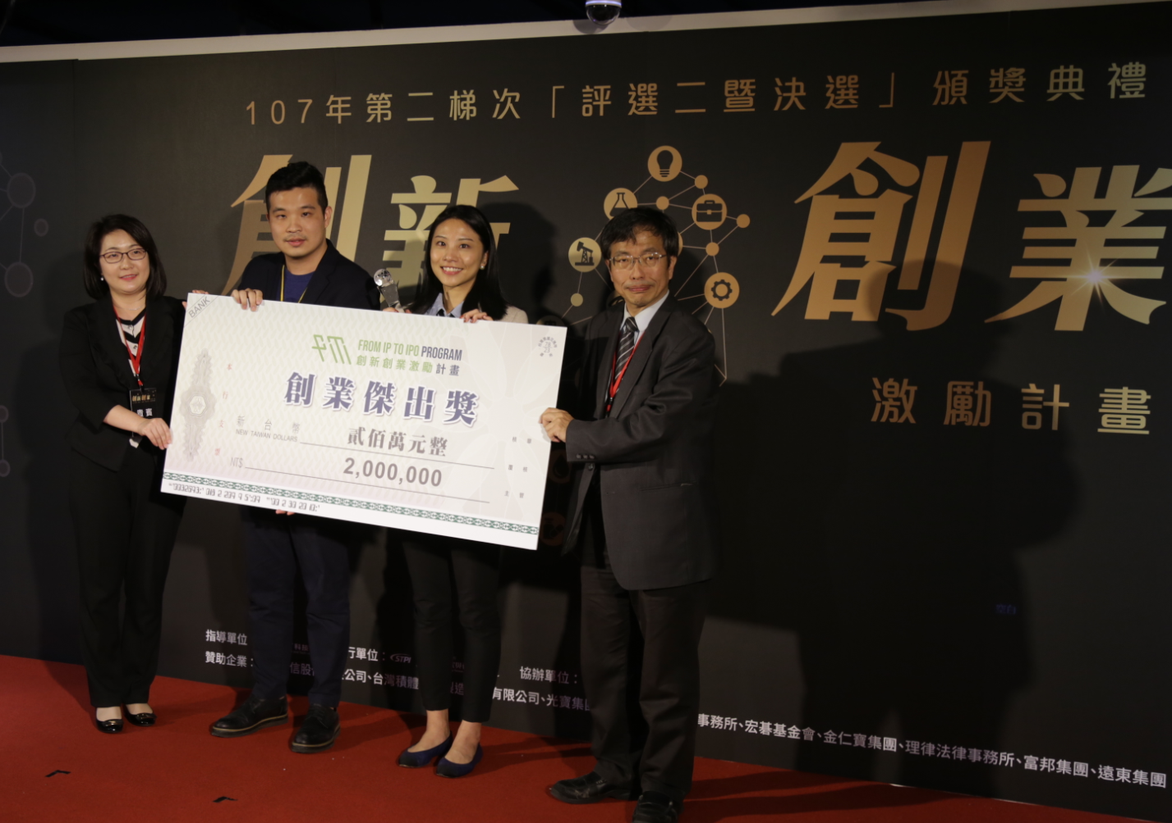
把“新創”拿去餵狗看看
許多新創是基於領域工作者對於IT的熟悉，衍生出來的新商業模式
含括醫療、交通、房地產…
莊裕澤老師長年致力於此
純工程、純管理與資管人…你覺得誰較可能新創?
即便不是自己創新創業，你覺得誰較合適諮詢?
「創新創業激勵計畫」自2013年推動至今，一直為年輕學子打造…長期連結各領域的專業師資，於培訓期間為團隊提供專利佈局、財務規劃、募資簡報及商業模式調整等輔導與諮詢

Slide 34
你還想轉系重考嗎?? 屬於資管的時代來臨了
大數據分析
軟體安全
網路行為分析
輿情分析
智慧製造
資訊經濟
影像處理
精準醫療
資訊安全
物聯網
深度學習

Slide 35
課程規劃
資訊系統核心
新興科技
管理
資訊管理導論
資料庫管理
網路技術與應用
系統分析與設計
資訊安全
資料探勘
資訊檢索與文字探勘導論
統計學習初論
智慧製造
會計學
經濟學
管理學
組織行為
行銷/財務/作業/策略管理
課程
電腦與程式設計
數量方法
程式設計
資料結構與進階程式設計
演算法
計算機組織與結構
作業系統
微積分
管理數學
統計學
作業研究
資訊經濟
融合
資管專題
電子商務
大數據與商業分析

Slide 36
職涯發展
學術
業界
創業
台大資管
台大工工
交大資管
政大資管
成大電機
台科大資管
台北大學資管
中研院
Google
Facebook
IBM
Microsoft
Yahoo
LinkedIn
Amazon
SAS
Garmin
Salesforce
Dell
Netbase
Mozilla
NVIDIA
台積電
聯發科
趨勢科技
鴻海
Appier
玉山銀行
國泰金控
瑞士銀行
資誠聯合會計師事務所
意藍科技
心元資本
創炎科技
宇軒數位Nexdoor
愛卡拉iKala
Dcard狄卡科技
CHOCO Media (巧克科技)
翱翔智慧Owlsome Tech

Slide 37
系友的肺腑之言
"資管人可以在軟體產品開發的環境中，對於開發流程、開發效率以及團隊氛圍的控制有著更深入的了解，並能有效的將管理上的理論轉化為對團隊管理上的重要原則。此外，由於資管人接觸的面向較廣，在職場上的發展方向也相對多元。"
—系友劉智雄
B87/R91，Appier資深工程師

Slide 38
系友的肺腑之言
"資管人特殊專長之處在於能夠將資訊科技（尤其是企業用得上的資訊系統）結合到不同領域，以個人觀察，資管人比較容易變成跨領域的專家，比較不會拘泥於原本所學，比較容易變成懂得資訊科技的經營人才。"
—系友 林一帆
B81，資誠聯合會計師事務所 執業會計師/合夥人

Slide 39
系友的肺腑之言
"技術和管理思維並重，能夠讓學生在很早的時間，就多方接觸兩個不同領域的思維和課題，這是大學教育最應該帶給學生的，大學教育應該是通才教育，在現在科技日新月異的環境尤其如此，應該讓學生盡可能接觸不同領域的課程，而不是過早陷入選擇單一路線的框架。"
—系友 程世嘉
B88，iKala 共同創辦人暨執行長

Slide 40
這四年怎麼過?
還在猶豫的同學…留在資管系吧，這是一個培養斜槓的極佳場域
課業、社團、愛情
老師們當然希望各位用功學，努力讀
不過…很多優秀校友不一定在校成績出眾
他們(你們)都很有自己的想法，會問自己想要甚麼，也會付諸實行，絕非嘴砲仔
去業界? 讀碩士? 走學界? 自己創業? 做哪行?
除了課業，讓自己能更多元，培養快速學習的能力

Slide 41
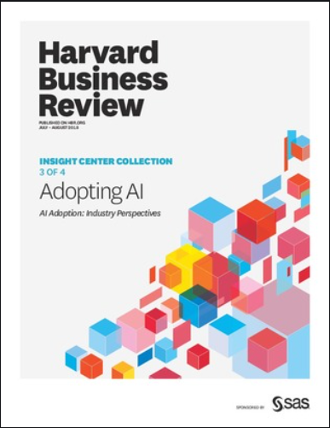
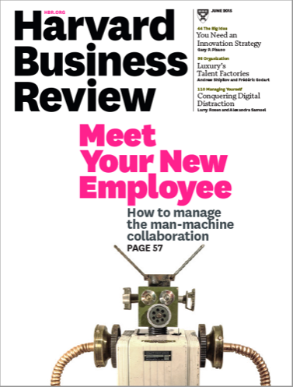
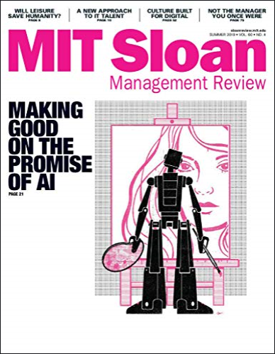
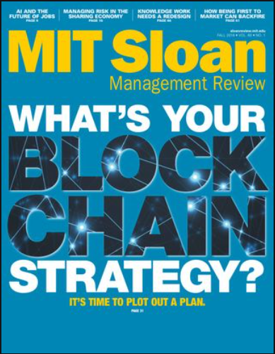
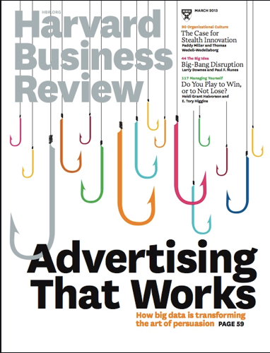
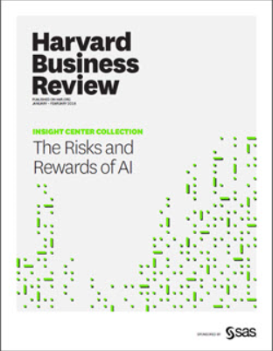
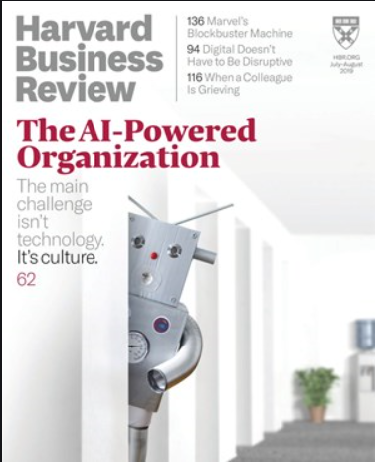
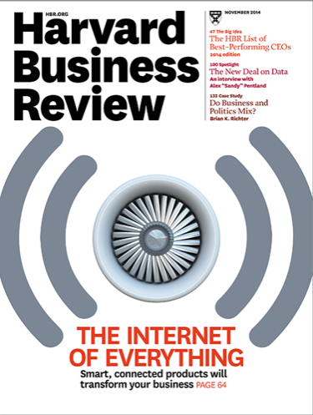
這四年怎麼過?
課堂不是唯一的學習管道，多閱讀，終身學習
蔡益坤老師 – “我們期待，四年後離開的你有兩把刷子: 技術與管理並重”

